Slide 1
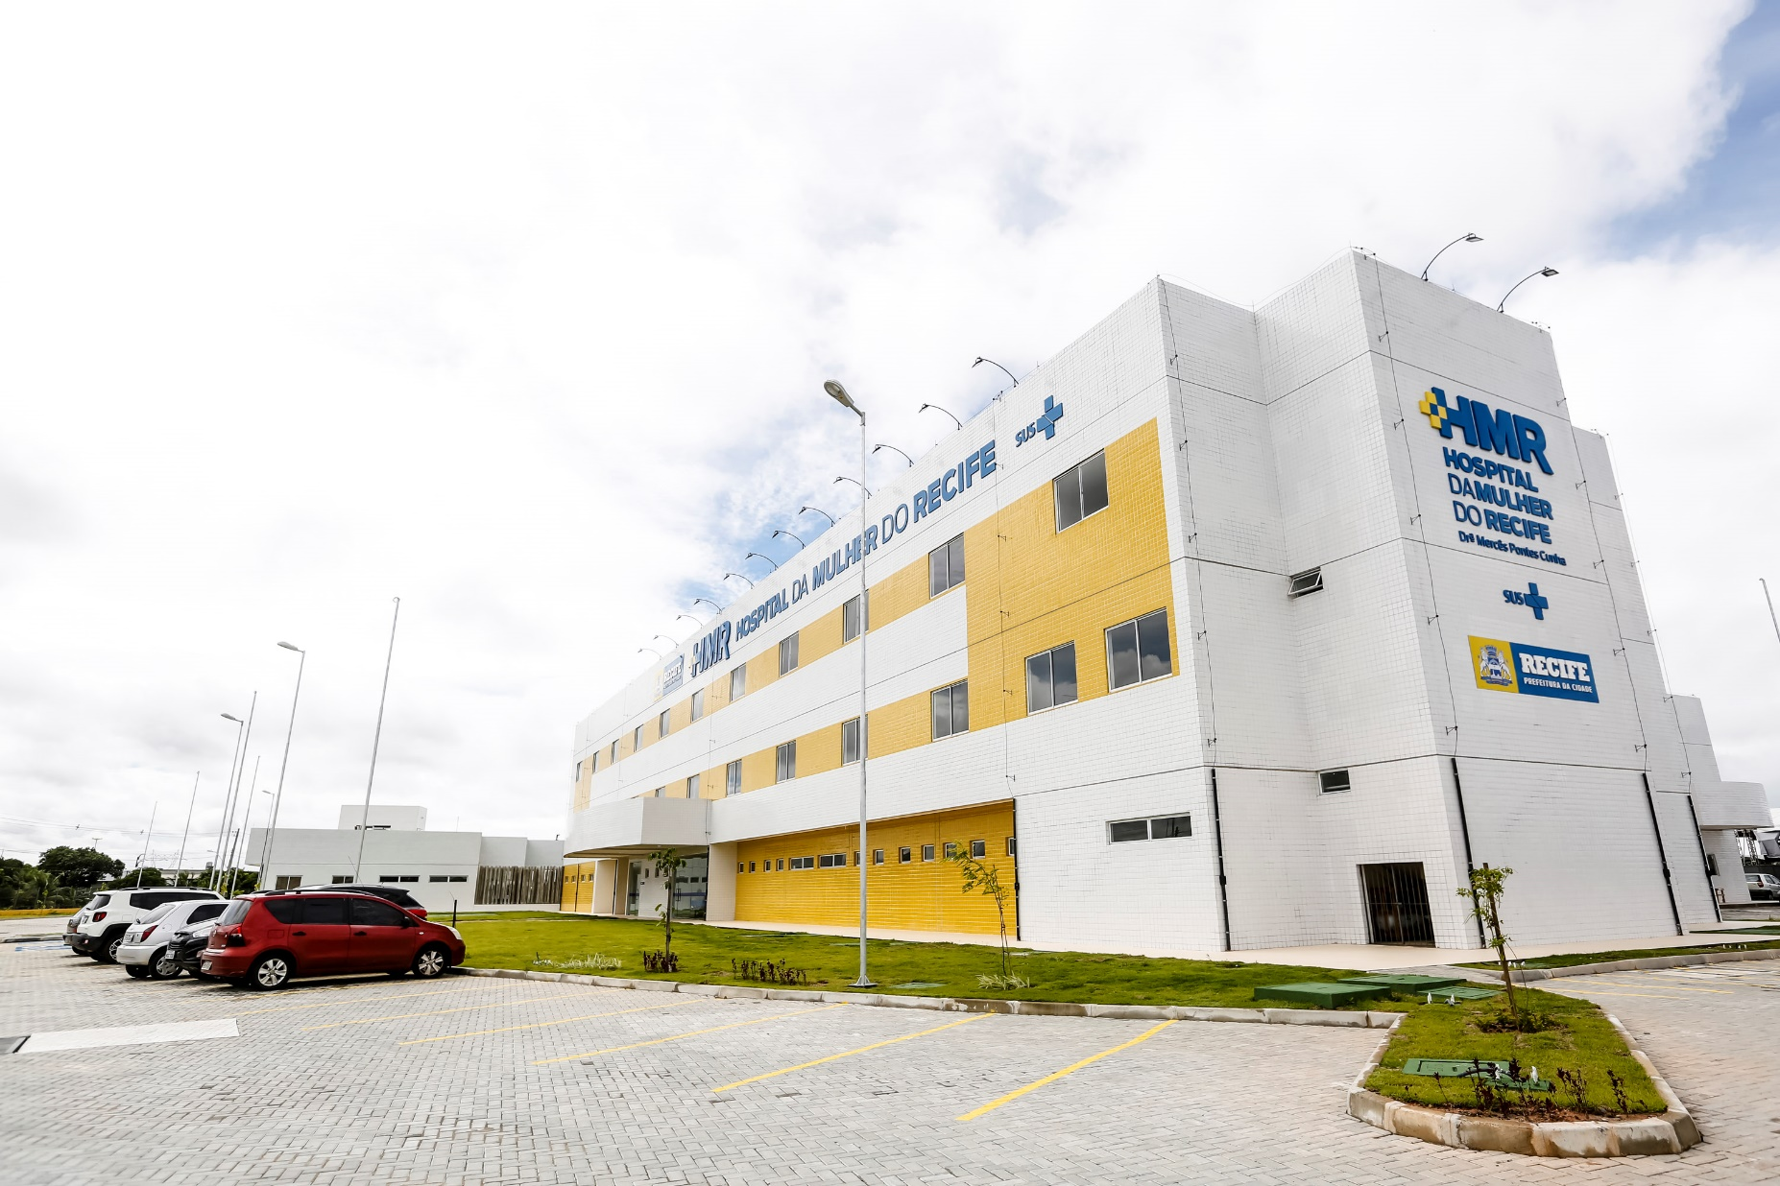


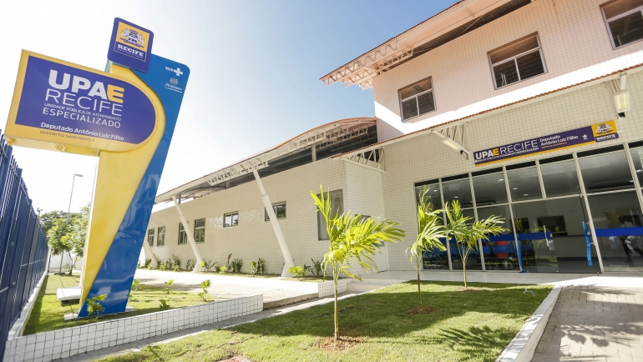

Apresentação Mensal Financeiro
Janeiro de 2018

Slide 2

Faturamento - HMR

Slide 3






Número de Altas x Contas Apresentadas
Números de Contas Apresentadas x Número de Contas Aprovadas - AIH
Até a presente data, não temos o retorno da aprovação do mês de Janeiro de 2018.

Slide 4
Financeiro

Slide 5
Idade do Contas a Pagar
A posição de Contas a Pagar atual contempla os títulos a vencer até 02.03.2018.
A posição de Contas a Pagar a vencer está representada pelos títulos com vencimento até 28.02.2018 recepcionados pelo Financeiro até 31.01.2018.
Nota 1:
Em Janeiro não houve ingresso de recursos na UPAE Arruda, ocorrendo em 06 de Fevereiro.

Slide 6
Encargos Financeiros

Slide 7
Tarifas Bancárias
Notas:
Exceções no recebimento de salários pelo Itau:
HMR – 02 Colaboradores
Arruda – 01 Colaborador.

Slide 8


Obrigada
Ana Vilaça

